Slide 1


ESTADISITICAS DEL SEGURO DE DEPOSITOS EN EL SALVADOR
SEPTIEMBRE - 2016

Slide 2
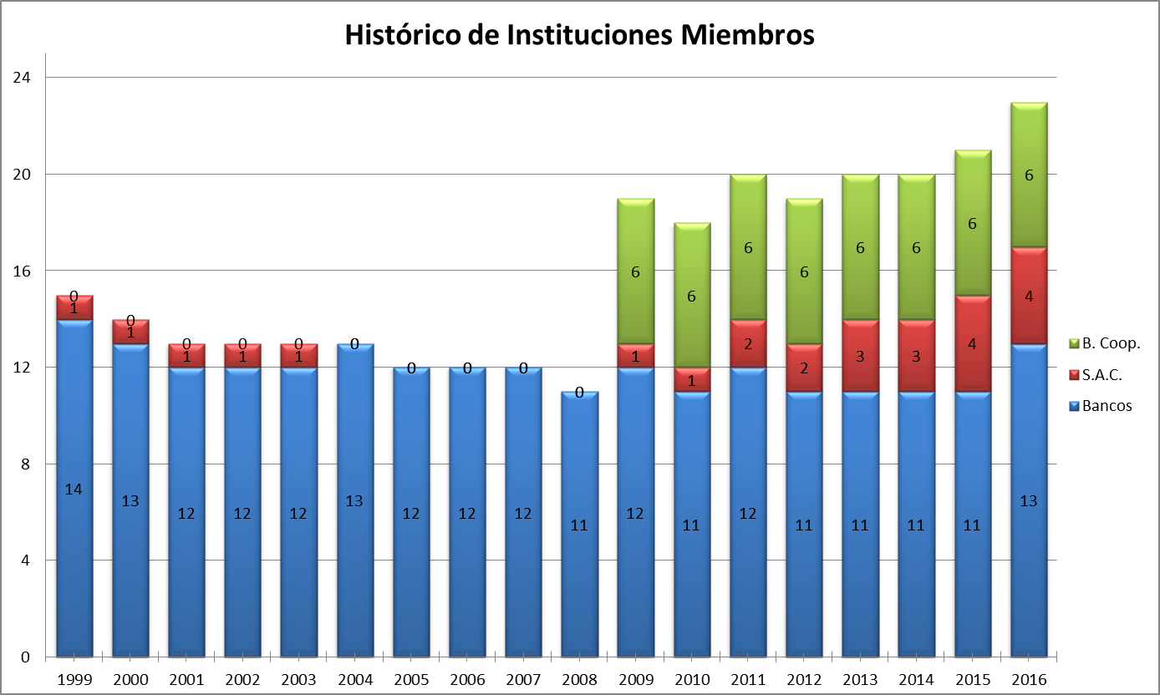
Instituciones Miembros por Tipo

Slide 3
Instituciones Miembros por Tipo
Evolución Límite de la Garantía
Años | Instituciones Miembros
 | Bancos | S.A.C. | B. Coop.
1999 | 14 | 1 | 0
2000 | 13 | 1 | 0
2001 | 12 | 1 | 0
2002 | 12 | 1 | 0
2003 | 12 | 1 | 0
2004 | 13 | 0 | 0
2005 | 12 | 0 | 0
2006 | 12 | 0 | 0
2007 | 12 | 0 | 0
2008 | 11 | 0 | 0
2009 | 12 | 1 | 6
2010 | 11 | 1 | 6
2011 | 12 | 2 | 6
2012 | 11 | 2 | 6
2013 | 11 | 3 | 6
2014 | 11 | 3 | 6
2015 | 11 | 4 | 6
2016 | 13 | 4 | 6
Año | Límite de la Garantía |  | % incremento
 | En $ | En ¢
1999 | 6,285.71 | 55,000.00 | -
2002 | 6,700.00 | 58,625.00 | 6.6
2004 | 7,060.00 | 61,775.00 | 12.3
2006 | 7,890.00 | 69,037.50 | 25.5
2008 | 8,500.00 | 74,375.00 | 35.2
2010 | 9,000.00 | 78,750.00 | 43.2
2012 | 9,800.00 | 85,750.00 | 55.9
2014 | 10,000.00 | 87,500.00 | 59.1
2016 | 10,171.00 | 88,996.25 | 61.8

Slide 4
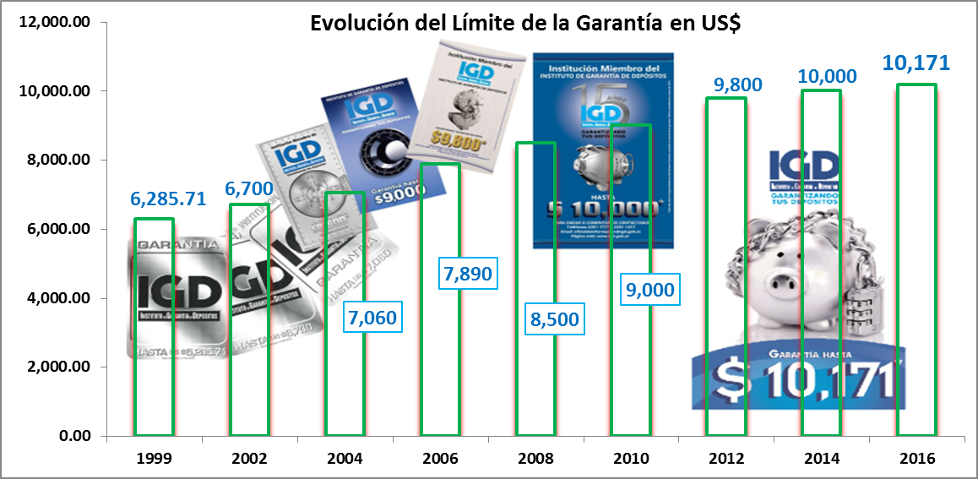
Evolución Límite de la Garantía

Slide 5
Crecimiento del Fondo Consolidado

Slide 6
Relación Fondo IGD y Depósitos Garantizados

Slide 7
Crecimiento del Fondo Consolidado
Años | BySAC en Millones de $ | B Coop en Millones de $ | Consolidado en Millones de $
1999 | 6.5 |  | 6.5
2000 | 35.3 |  | 35.3
2001 | 41.7 |  | 41.7
2002 | 47.9 |  | 47.9
2003 | 54.6 |  | 54.6
2004 | 61.5 |  | 61.5
2005 | 68.6 |  | 68.6
2006 | 75.2 |  | 75.2
2007 | 83.9 |  | 83.9
2008 | 91.5 |  | 91.5
2009 | 95.8 | 0.3 | 96.1
2010 | 100.2 | 0.7 | 100.9
2011 | 104.5 | 1.1 | 105.5
2012 | 108.8 | 1.5 | 110.3
2013 | 115.7 | 2.0 | 117.7
2014 | 118.1 | 2.1 | 127.7
2015 | 134.8 | 3.1 | 137.9
Sep- 2016 | 142.5 | 3.5 | 146.0

Slide 8
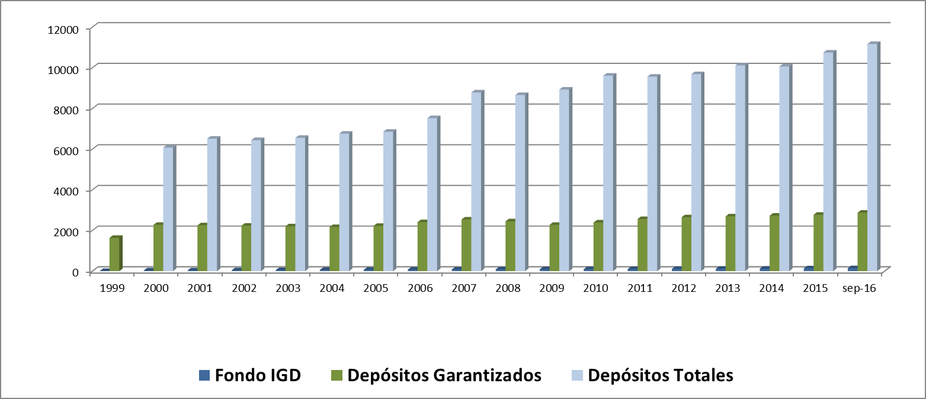
Relación Depósitos Garantizados/Depósitos Totales
Datos en Millones de US

Slide 9


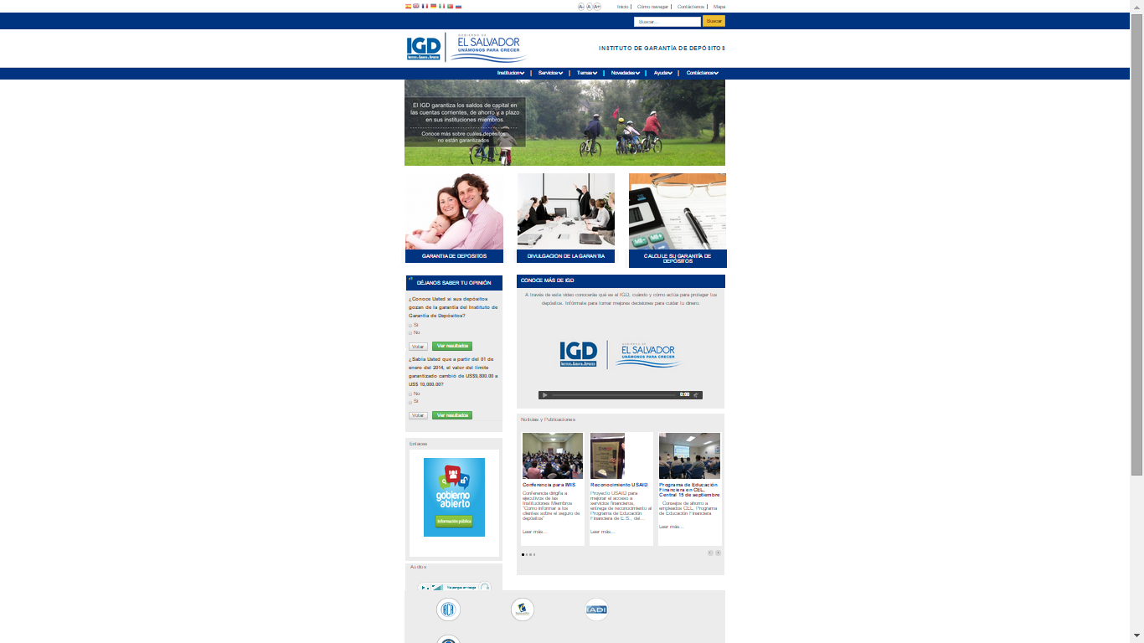



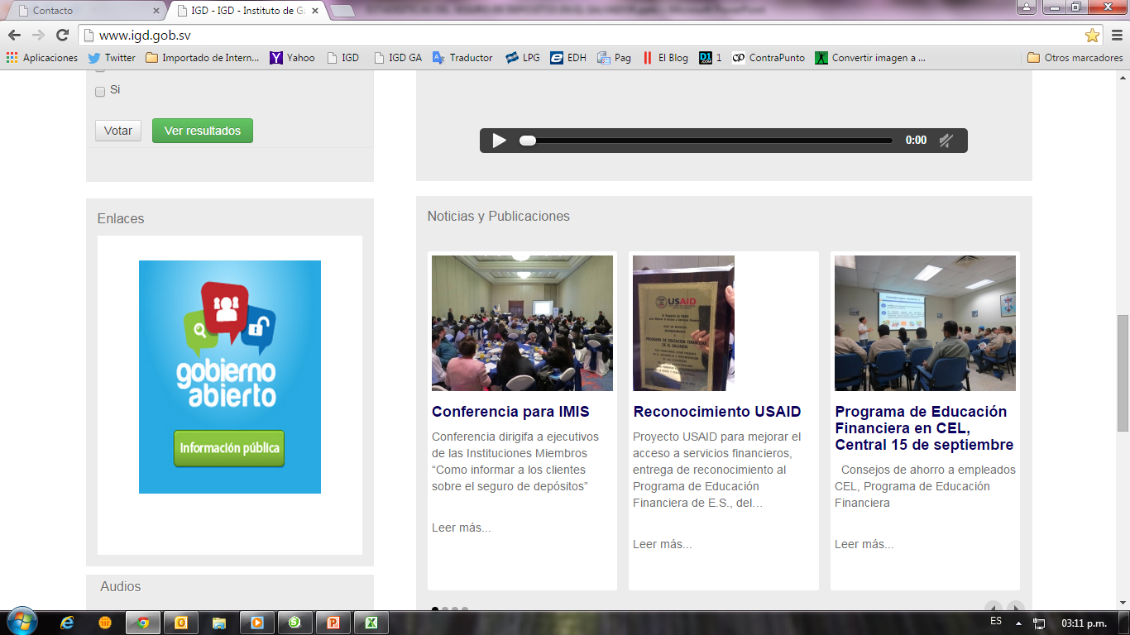
Para obtener mayor información se puede consultar
www.igd.gob.sv
@IGD_SV
2281-1777, 2281-1714 y
2133-2989
1ª Calle Poniente y 7ª Avenida Norte, Antiguo Edificio BCR; 2º Nivel. San Salvador
oficialdeinformacion@igd.gob.sv

